Slide 1


Ciclo de los proyectos/programas del FA y Proceso de aprobación
Ciudad de Panamá, Panamá
10-12 Nov, 2011

Slide 2

Criterios de financiación
Se concede financiamiento para cubrir íntegramente los costos de la adaptación en proyectos y programas orientados a abordar los efectos adversos del cambio climático
El FA financia proyectos / programas cuyo objetivo principal y expreso sea adaptarse y aumentar la resiliencia al cambio climático
Los proyectos / programas deben ser concretos: discusiones en curso sobre la definición, énfasis en el impacto de los proyectos / programas

Slide 3
Criterios de financiación(2)
Atención a las diferentes circunstancias de los países: no hay sectores ni enfoques preestablecidos
Prioridad para comunidades vulnerables
Todos los proyectos / programas deben incluir un componente de gestión del aprendizaje
Tope temporal máximo por país de USD 10 M. No hay un tope por proyecto/programa.
Tope temporal máximo por la porción de los fondos para EIM: 50%

Slide 4
Prerrequisitos para proponer proyectos o programas
Elegibilidad del país beneficiario
Estar propuesto por una entidad de implementación acreditada (EIN / EIR / EIM)
Propuesta y modalidad de acceso deben ser aprobadas por la Autoridad Designada (AD)
País(es) no han recibido fondos hasta el tope de país
Propuesta tiene que cumplir con los criterios de examen de los proyectos

Slide 5
Servicios de financiamiento
Las Partes podrán realizar actividades de adaptación que encuadren en las siguientes categorias:
  proyectos /programas pequeños (propuestas de menos de USD $1 millón); y
  proyectos /programas mayores (propuestas completas, mas de USD $1 millón).

Slide 6
Las propuestas de proyectos/programas
En el caso de proyectos /programas de más de USD 1M, se puede optar por un proceso de una etapa (propuesta completa) o dos etapas (aprobación del concepto de proyecto/programa y documento del proyecto)
En el caso de proyectos /programas pequeños (de menos de USD 1M) se sigue el proceso de una etapa
Las EIN que propongan proyectos/programas pueden obtener una donación para la formulación de proyectos /programas para desarrollar un concepto de proyecto/programa ratificado y convertirlo en una propuesta plenamente elaborada
Las propuestas deben presentarse por lo menos 9 semanas antes de una reunión de la Junta

Slide 7
Los conceptos – El contenido Necesario
Todas las áreas que se requieren en los conceptos también se aplican a las propuestas completas
  Pero se requiere más información para propuestas completas
Elegibilidad de los países
  País debe ser Parte en el Protocolo de Kyoto
  País debe ser un país en desarrollo particularmente vulnerable a los efectos adversos del cambio climático (todos los países no-Anexo I califican)

Slide 8
Los conceptos – El contenido Necesario(2)
Justificación del proyecto/programa
  Proyecto/programa aprobabo por la Autoridad Designada (AD) en nombre del gobierno nacional
  El proyecto/programa apoya las actividades concretas de adaptación que aborden los efectos adversos del cambio climático y aumenta la capacidad de adaptación al cambio climático: descripción de las actividades

Slide 9
Los conceptos – El contenido Necesario(3)
Justificación del proyecto/programa (cont.)
  El proyecto/programa proporciona beneficios económicos, sociales y ambientales, especialmente para las comunidades más vulnerables , incluyendo las consideraciones de género
  La eficacia en función de los costos del proyecto/programa propuesto: comparación con otras intervenciones posibles

Slide 10
Los conceptos – El contenido Necesario(4)
Justificación del proyecto/programa (cont.)
  Se ajusta el proyecto/programa a las estrategias nacionales o subnacionales de desarrollo sostenible, incluidos, cuando correspondan, los planes nacionales o subnacionales de desarrollo, las estrategias de reducción de la pobreza, las comunicaciones nacionales o los programas nacionales de adaptación, u otros instrumentos pertinentes?
  Se ajusta el proyecto/programa a las normas técnicas nacionales pertinentes, cuando corresponda? p. ej. evaluación del impacto ambiental, códigos de construcción

Slide 11
Los conceptos – El contenido Necesario(5)
Justificación del proyecto/programa (cont.)
  No existe duplicación del proyecto/programa con otras fuentes de financiamiento
  El proyecto/programa tiene un componente de gestión del aprendizaje y los conocimientos para captar las enseñanzas y difundirlas
  El proyecto/programa ha sido desarrollado a través de un proceso consultivo, incluida la lista de interesados consultados (comunidades vulnerables y mujeres), que se llevo a cabo durante la preparación del proyecto/programa

Slide 12
Los conceptos – El contenido Necesario(6)
Justificación del proyecto/programa (cont.)
  El proyecto/programa brinda justificación del financiamiento solicitado, en particular sobre la base del costo total de la adaptación
  El proyecto / programa se alinea con el marco de resultados del Fondo de Adaptación
  La sostenibilidad de los resultados del proyecto / programa se tienen en cuenta para su diseño

Slide 13
Propuestas completas – Contenido adicional
Mecanismos de Ejecución
  Los mecanismos de ejecución adecuados
  Las medidas de gestión financiera y de los riesgos del proyecto/programa
  Los mecanismos y plan de seguimiento y evaluación, incluido su presupuesto
  Un marco de resultados de la propuesta de proyecto/programa, con inclusión de hitos, metas, e indicadores, desglosados ​​por categoria

Slide 14
Propuestas completas – Contenido adicional(2)
La información acumulada durante el desarrollo del proyecto
  Resultados del proceso consultivo con interesados
  Resultados de evaluaciones de preparación, si existe
  Información más detallada sobre todos los aspectos técnicos y operativos del proyecto
  Calendario de desembolsos
Documentos adicionales pertinentes como anexos

Slide 15
Disposiciones sobre el presupuesto del proyecto
El financiamiento solicitado del proyecto debe estar dentro del tope del país: en la actualidad USD 10 M
La comisión por administración del ciclo del proyecto cobrada por la entidad de implementación debe ser igual o inferior a 8,5 por ciento del total del presupuesto del proyecto/programa antes de la comisión
Los costos de la ejecución del proyecto/programa deben ser igual o inferior a 9,5 por ciento del total del presupuesto del proyecto/programa antes de la comisión

Slide 16
Pasos importantes en el desarrollo de proyectos
Adquisición de información adecuada sobre el desafío de la adaptación y otros factores
Asegurar el alineamiento con las estrategias y las planes nacionales
Evitar el solapamiento o duplicación con otros proyectos similares
Asegurar el alineamiento con el marco de resultados del FA
Consultas adecuadas con las comunidades vulnerables y las mujeres (por la propuesta completa)

Slide 17
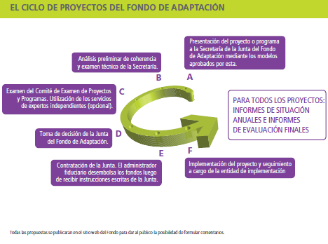

Slide 18
Decisiones Claves
Adopción de las siguientes decisiones:
Gestión basada en resultados and El Marco de Resultados Estratégicos
El Marco de monitorio y evaluación y guías para examen final
El Marco estratégico para el gestión de aprendizaje
Project Formulation Grant

Slide 19
Transferencia de los fondos
Donaciones para la formulación de proyectos y programas
  Las EIN proponentes de proyectos o programas pueden presentar, junto con la idea del proyecto, una solicitud de donación para la formulación de proyectos y programas . Solo puede otorgarse una donación de este tipo si la idea del proyecto o del programa ya ha sido presentada y ratificada.
Los fondos están comprometidos con la aprobación de la propuesta. Una vez que el acuerdo legal está firmado, el Fideicomisario transferirá los fondos por la instrucción escrita de la Junta. Los fondos se transfieren por tramos basado en el calendario de desembolsos, con hitos en un plazo determinado presentarse con la propuesta completa
La Junta podrá pedir un examen del progreso de la implementación antes de cada transferencia de tramo (o de suspender la transferencia de fondos)

Slide 20
El Portafolio de Proyectos del Fondo de Adaptación
África
Senegal
Eritrea
Asia
Maldivas
Mongolia
Pakistán
Turkmenistán
América Latina y el Caribe
Ecuador
Honduras
Nicaragua
Pacificó
Las Islas Salomón

Slide 21
El Portafolio de Proyectos del Fondo de Adaptación

Slide 22
Conceptos aprobados por sector

Slide 23
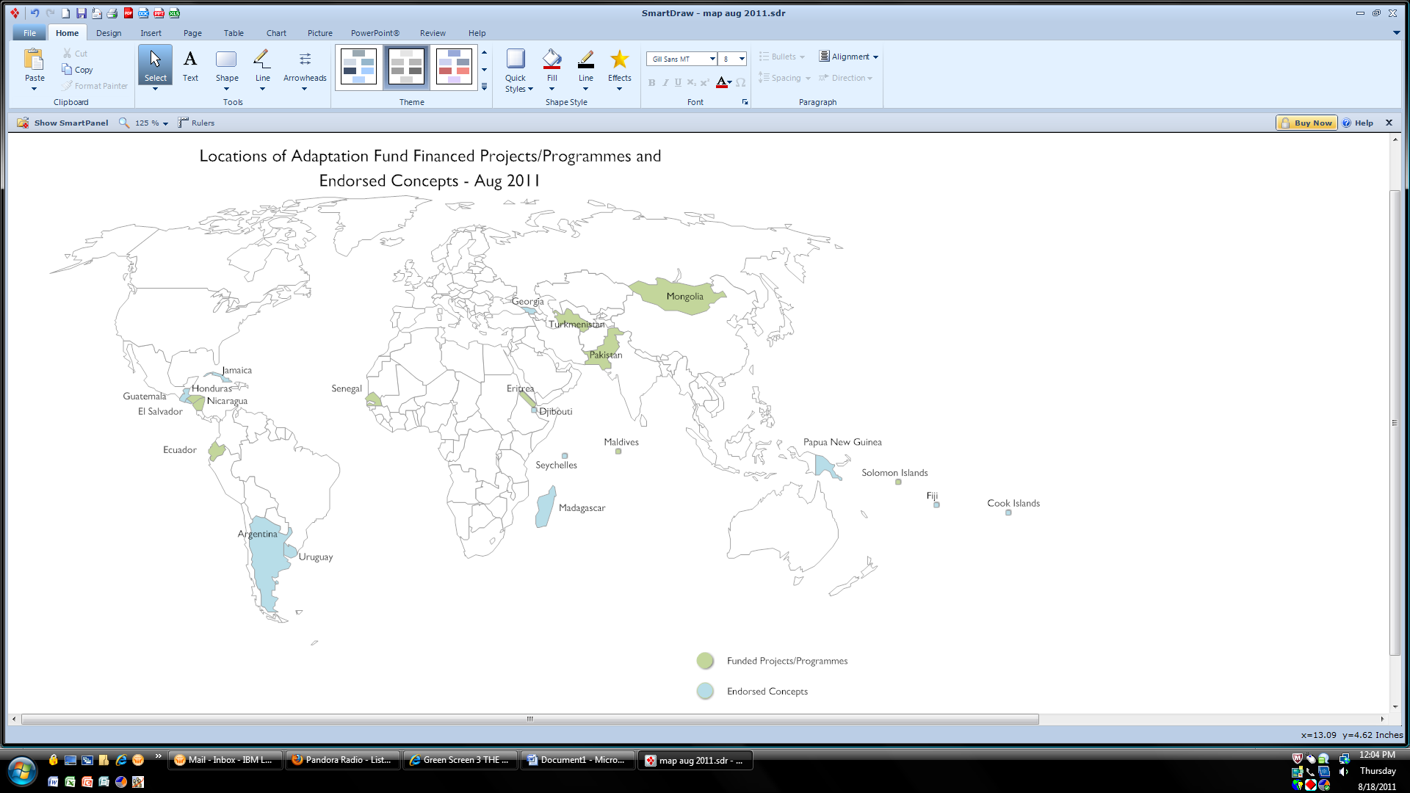
Proyectos/programas por region

